Slide 1
Лекция №1
Введение в дисциплину. О разработке библиотек и фреймворков.

Slide 2
О дисциплине

Slide 3
О дисциплине
Лекции
Практические занятия + задания для практических занятий
Дополнительные задания
Дополнительные материалы

Slide 4
QT

Slide 5
Кто пользуется Qt
Разработчики на C++, которые создают десктопные и мобильные приложения.
Разработчики ПО для интернета вещей или для микрокомпьютеров.
Специалисты в области специализированного оборудования: embedded-систем, промышленных роботов и другой сложной автоматики.

Slide 6
Сферы применения
Промышленность и транспортная отрасль.
На C++ и на Qt пишут программы для роботов, которые используются на производствах, в перевозке грузов и других похожих отраслях. Qt используют при написании программного обеспечения для автомобилей, кораблей и других видов транспорта;
MedTech.
Фреймворк применяют при создании программных систем и интерфейсов для медицинского оборудования;
IoT.
На C++ с Qt пишут логику для «умных» приборов, которые подключаются к интернету вещей.

Slide 7
Модули Qt
QtCore — ядро фреймворка.
QtGUI — компоненты для создания интерфейсов.
QtNetwork — функции для работы с сетевыми соединениями.
QtSql — компоненты для работы с базами данных на основе SQL.
QtWidgets — модуль для работы с виджетами.
QtXml — компоненты для обработки XML, специального формата хранения файлов.

Slide 8
Модули Qt
QtXmlPatterns — инструменты для работы с языками, которые обрабатывают данные XML и организуют к нему доступ.
QtScript — классы внутреннего скриптового языка Qt Scripts.
QtOpenGL — инструменты для работы с библиотеками, написанными по спецификации OpenGL.
QtSvg — компоненты для обработки векторной графики.
QtMultimedia — инструменты для работы с мультимедиа-файлами.

Slide 9
Модули Qt
QtWebEngine — ядро браузера Chromium, адаптированное под Qt.
QtTest — компоненты для тестирования приложений.
Qt3Support — поддержка старых версий фреймворка.
QtCLucene — инструменты для автоматического поиска.

Slide 10
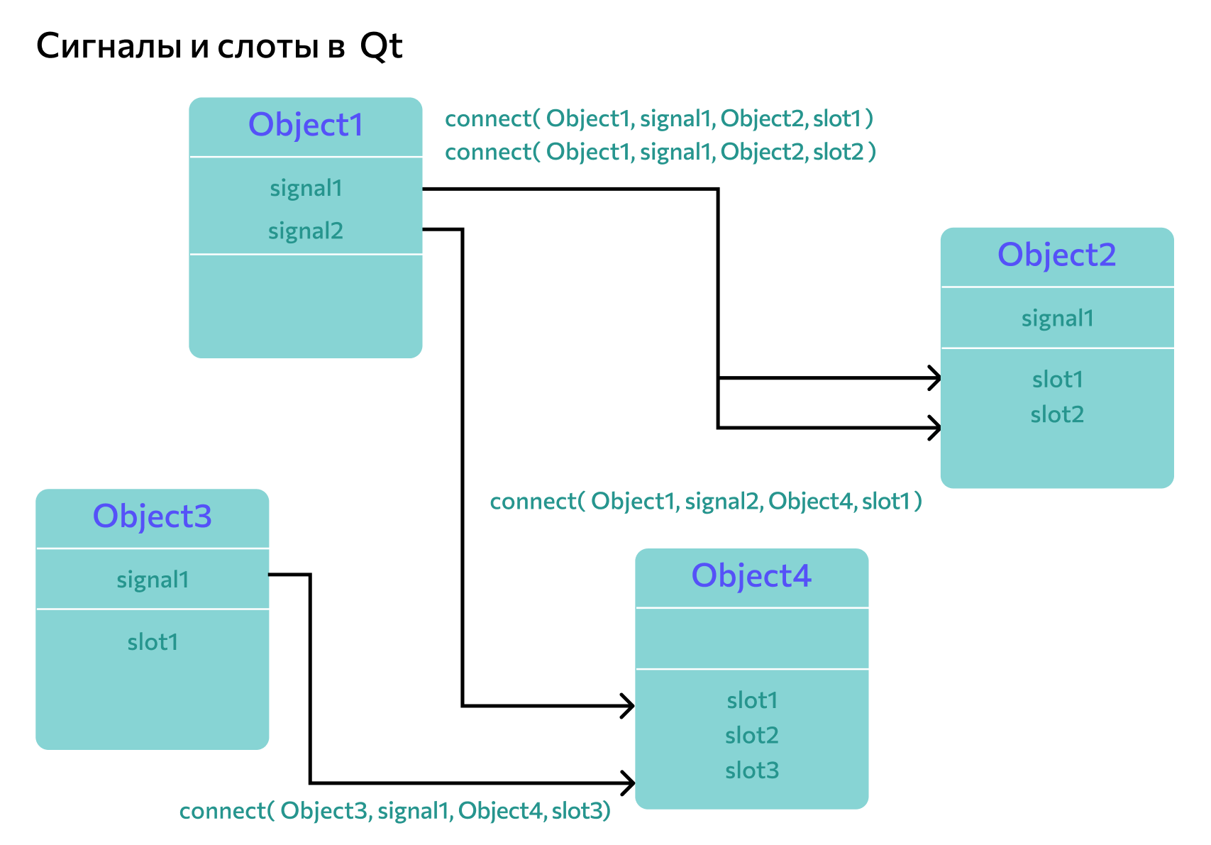
Метаобъектная система в Qt

Slide 11
Преимущества QT
Кросс-платформенность.
Высокая скорость.
Удобная среда разработки.
Быстрое создание GUI.
Взаимодействие процессов.
Документация.

Slide 12
Недостатки QT
Сложности с лицензией
Большой вес приложений
Обратная совместимость
Сложность
Распространенность

Slide 13
Подведение итогов

Slide 14
Спасибо за внимание!

